Slide 1

Rückblick ab 1993- 2012
www.club43spiez.ch

Slide 2

Gründung
Eingeladen wurden 80 Männer und 88 Frauen, total 168 Personen, an Adressen die wir von der Gemeinde erhielten
Gründung am 4. November 1993 im Säli des Hotel Krone Spiez, 20 Uhr zum
<Club der Unverwüstlichen 1943>
Organisatoren konnten 72 Frauen und Männer von total 168 Angeschriebenen begrüssen
Interessiert waren 85 und 19 entschuldigt, nicht interessiert 16, nicht reagiert 48

Slide 3

1. Anlass am 11. Juni 1994
Besammlung um 15.55 am Bahnhof Spiez
Mit Aeschicar nach Aeschiried
Wanderung zur Bärgsunne in Hondrich
Nachtessen: Schweinskotelett, Pommes- frittes, Salat
Fussmarsch nach Spiez

Slide 4


Slide 5
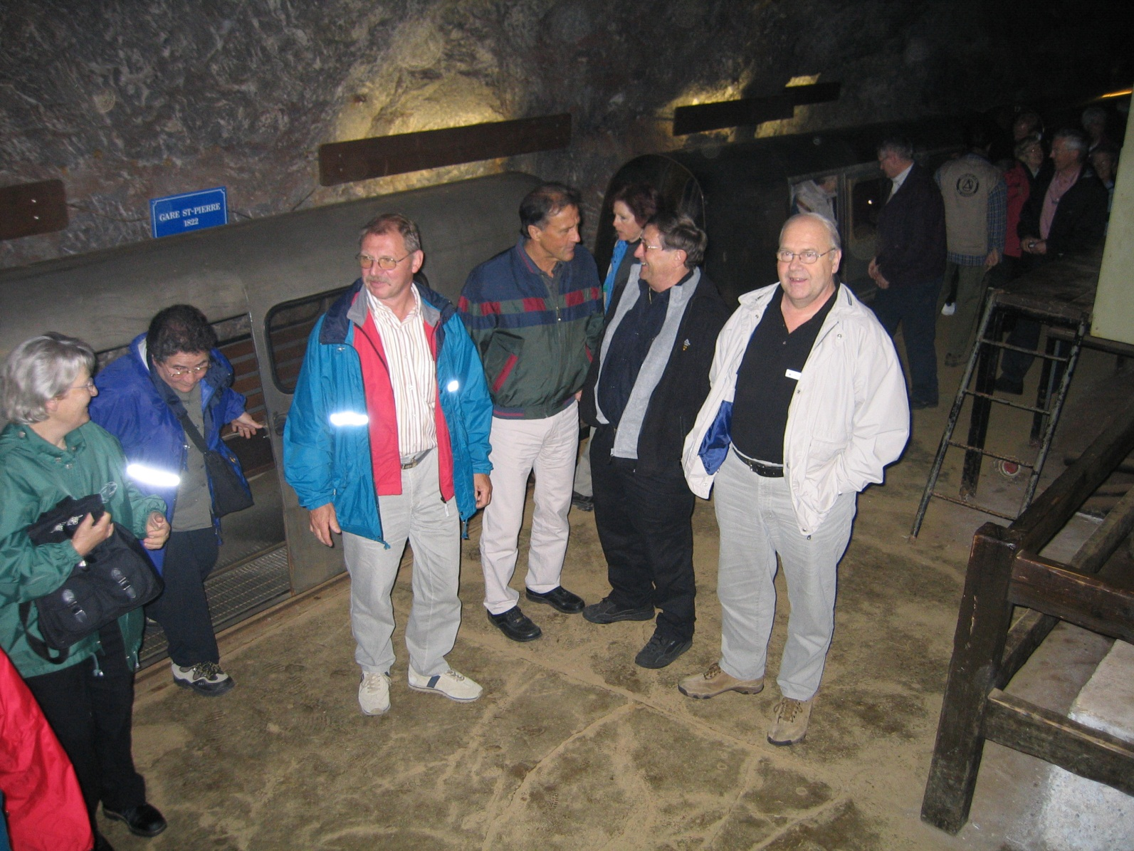

Wo waren wir hier auf Reise?
11. Juli 2004

Slide 6

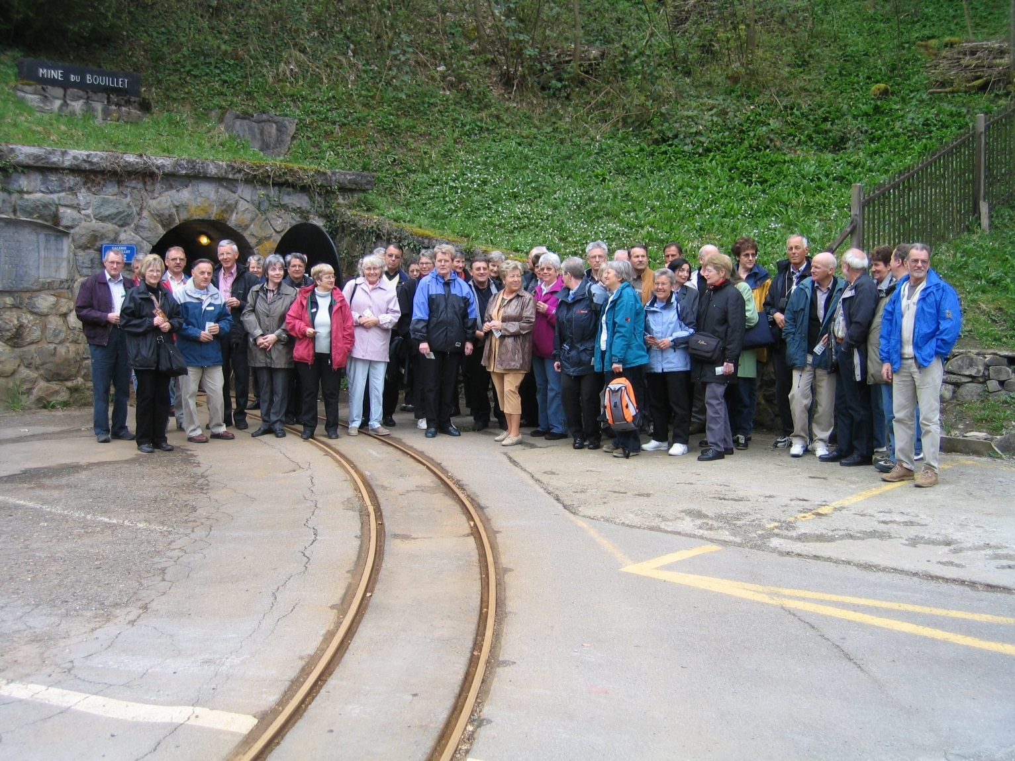
Bex, Salzsaline 11. Juli 2004

Slide 7
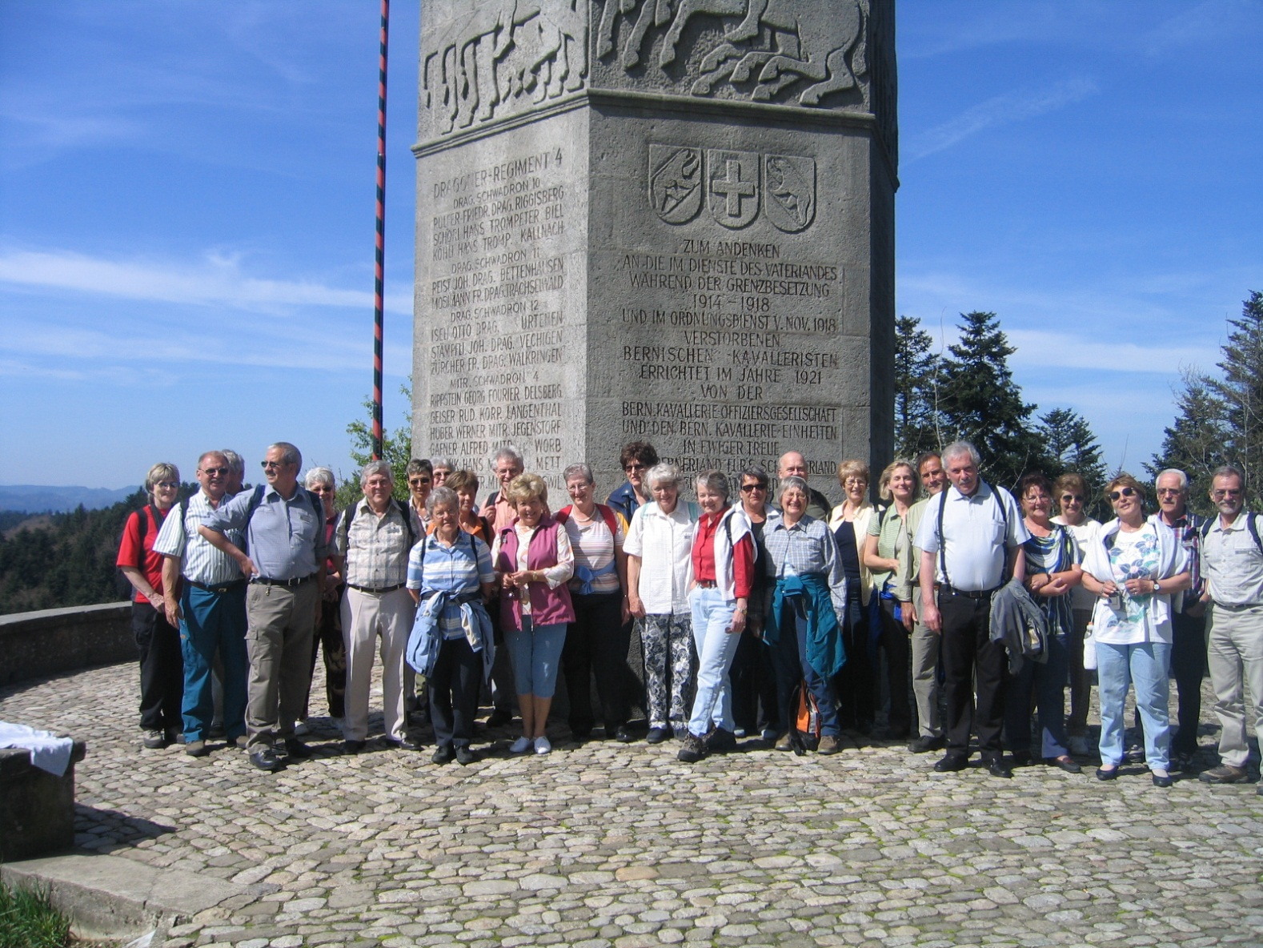

Lueg-Schaukäserei
30. April 2005

Slide 8
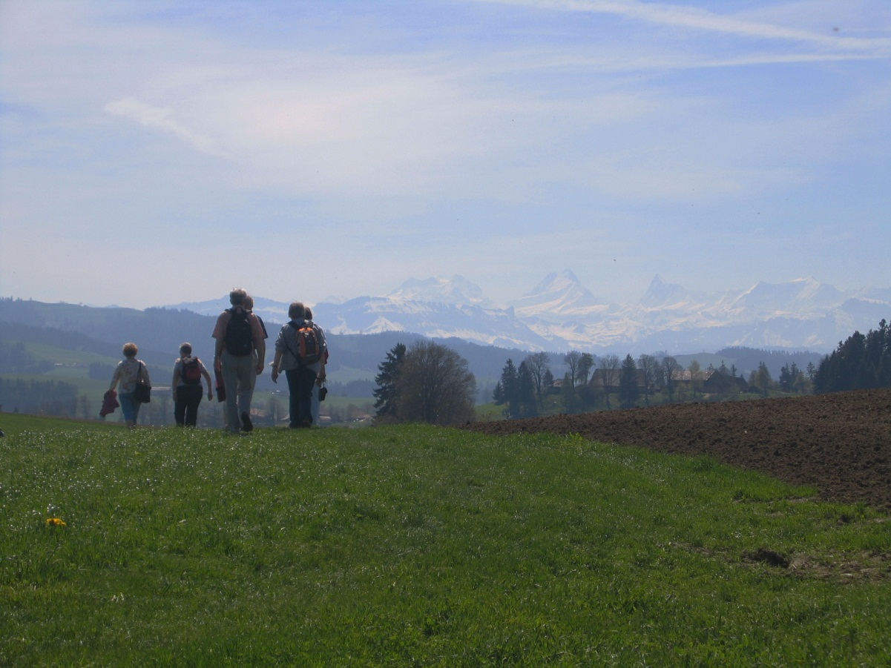

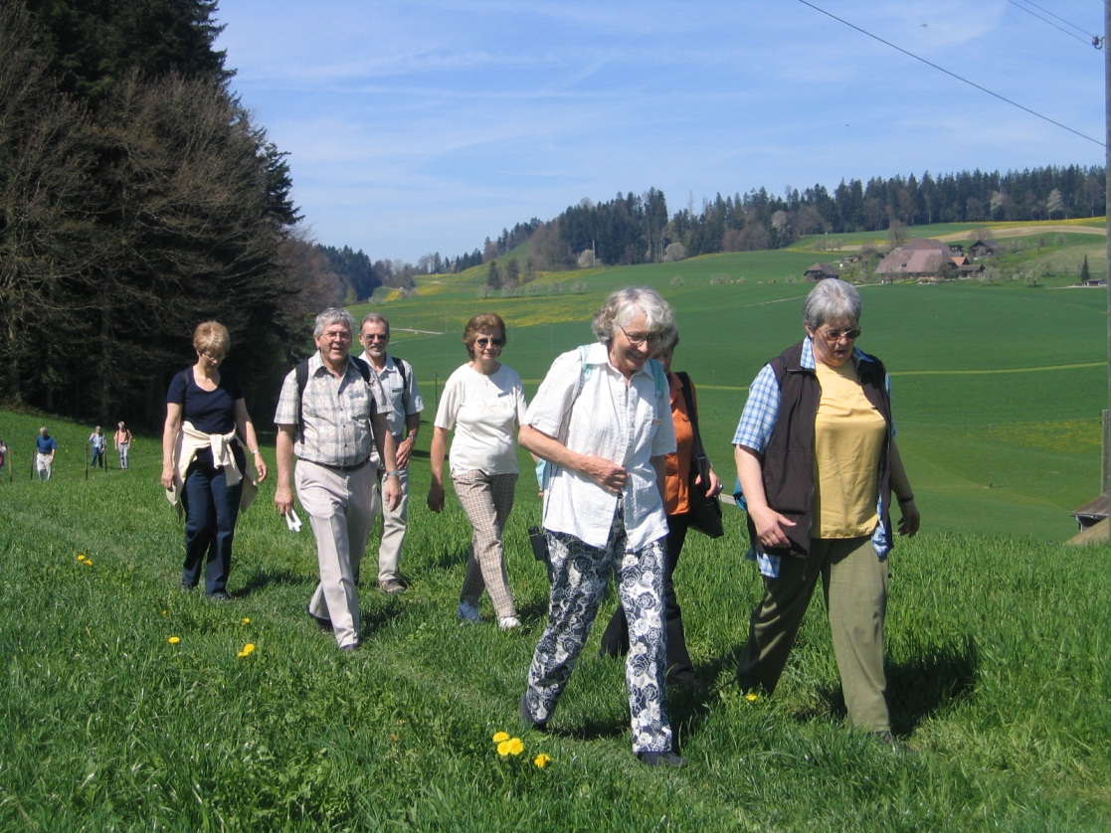
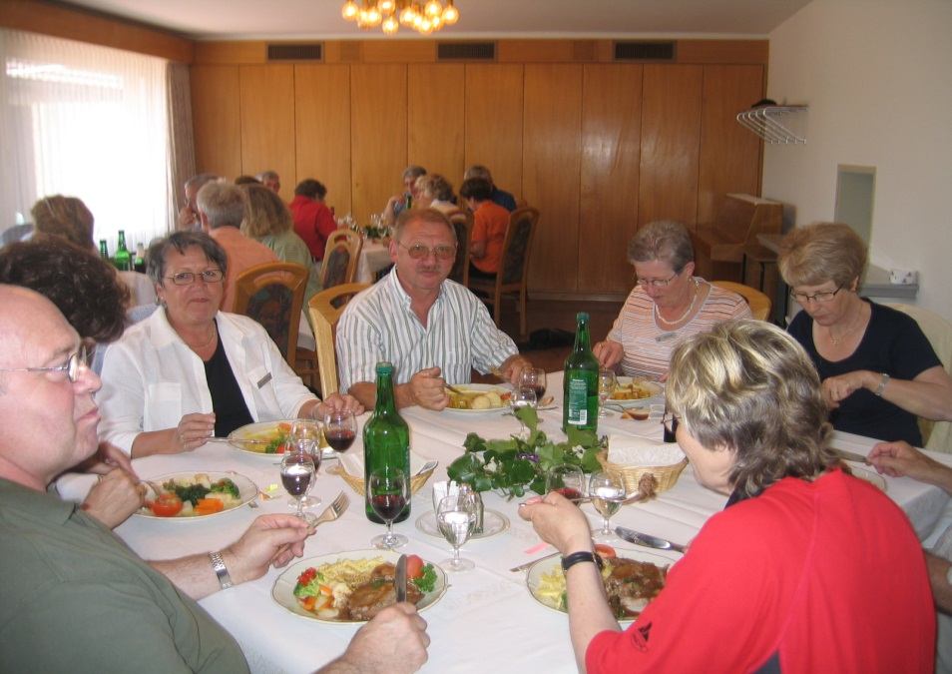
Lueg, 30. April 2005

Slide 9

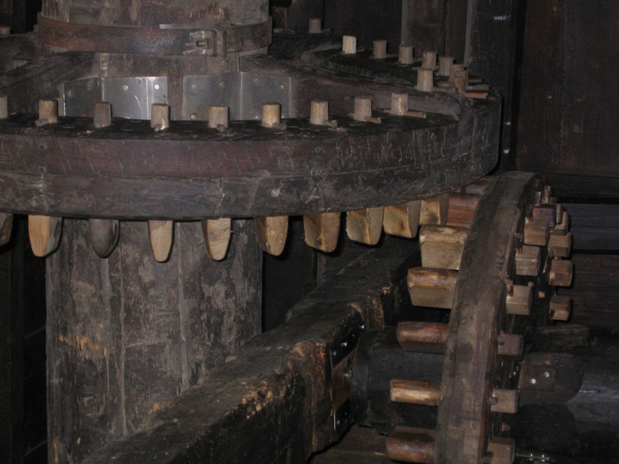
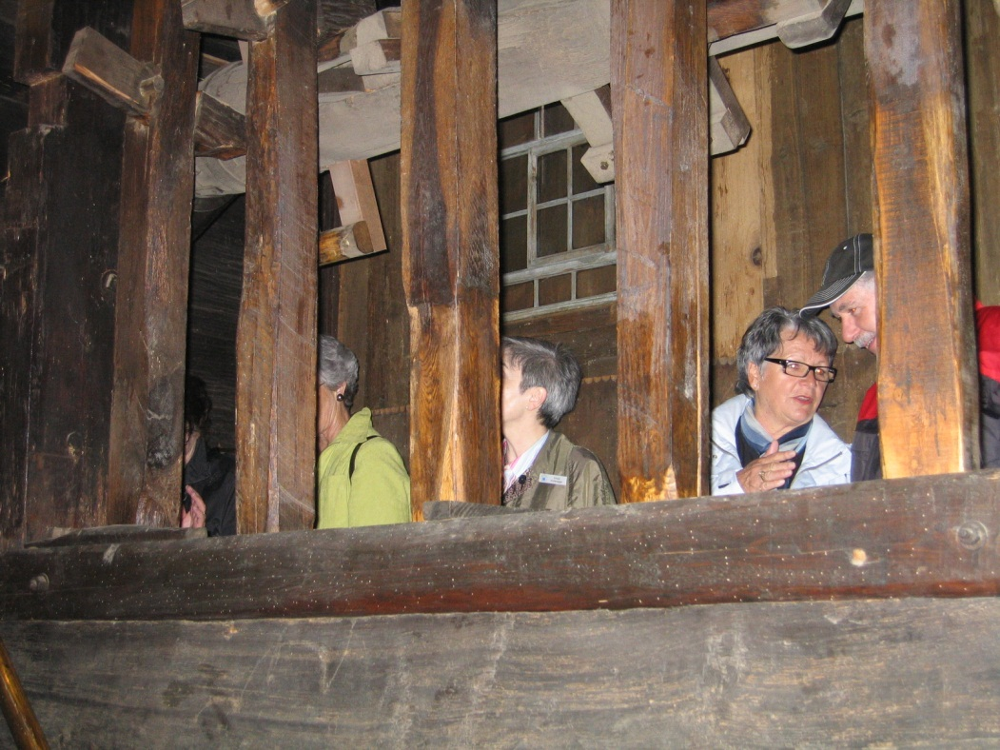
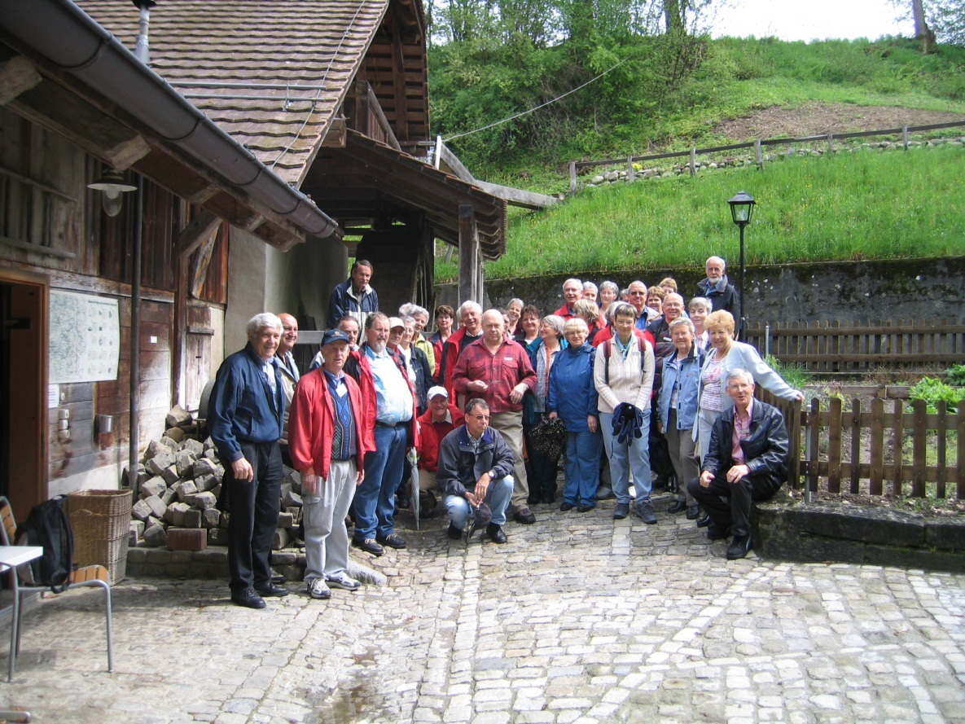
Mühletal bei Tägertschi 5. Mai 2006
M

Slide 10
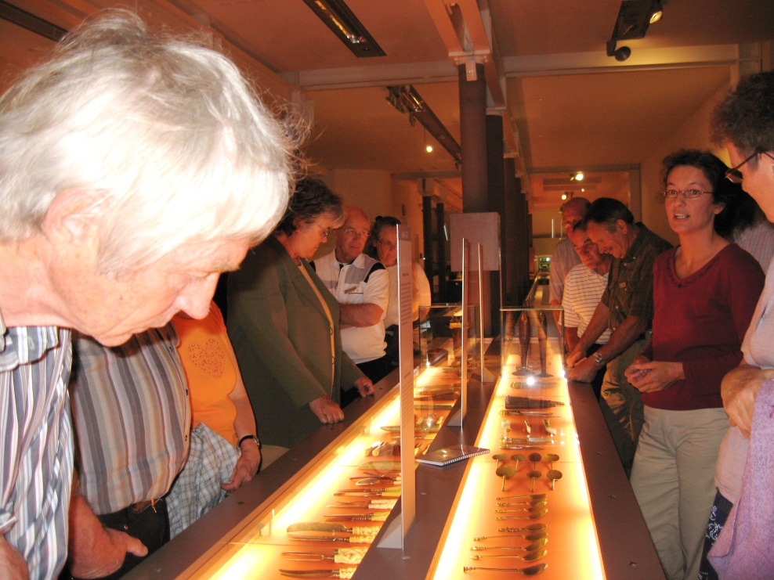

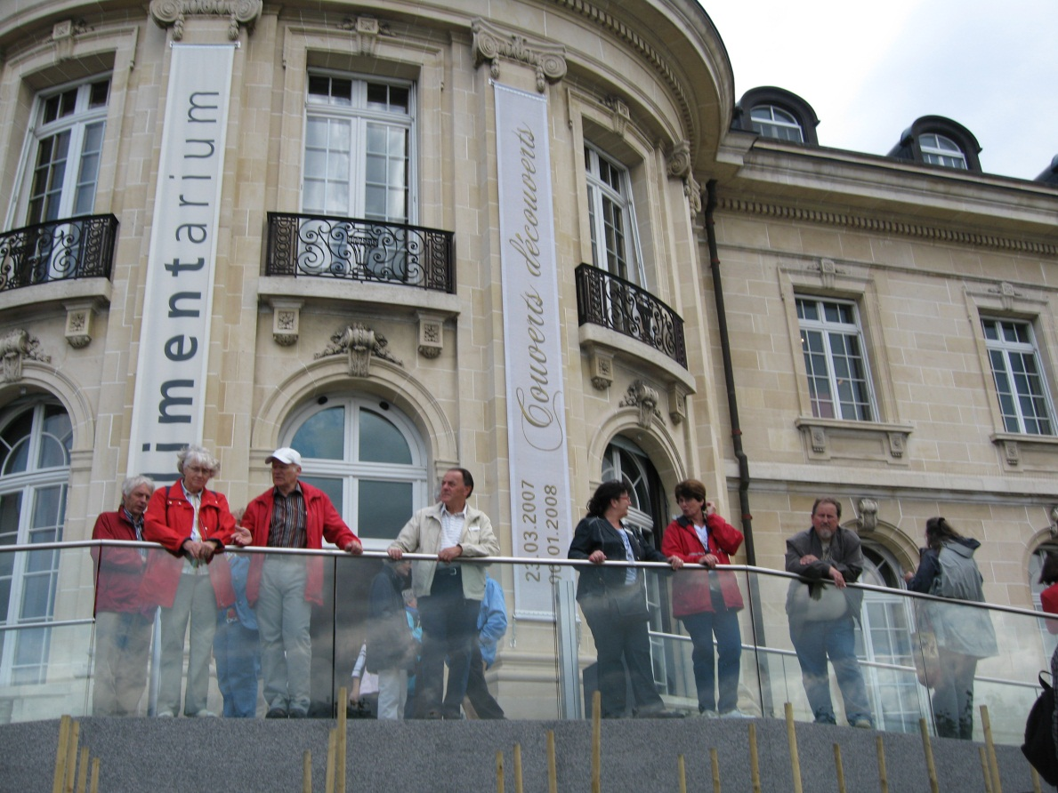
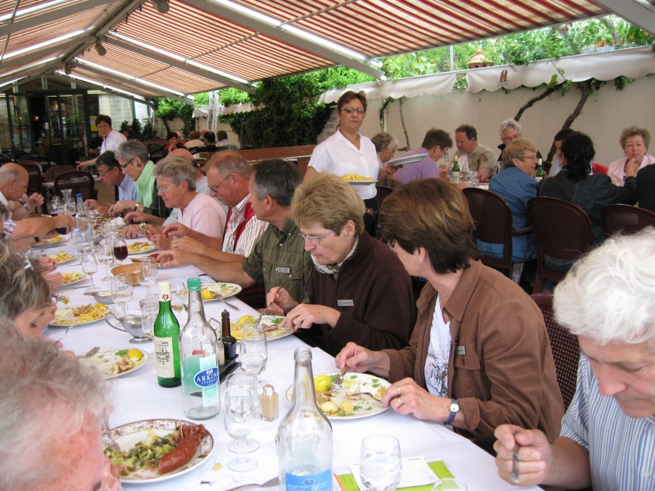
Alimentarium Vevey 12.Mai 2007

Slide 11
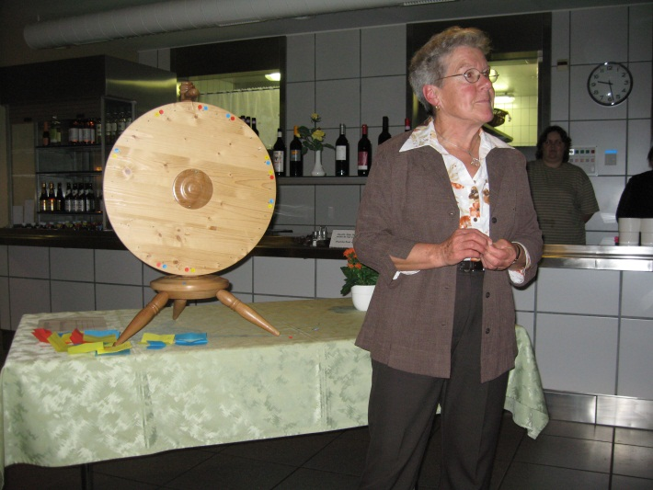

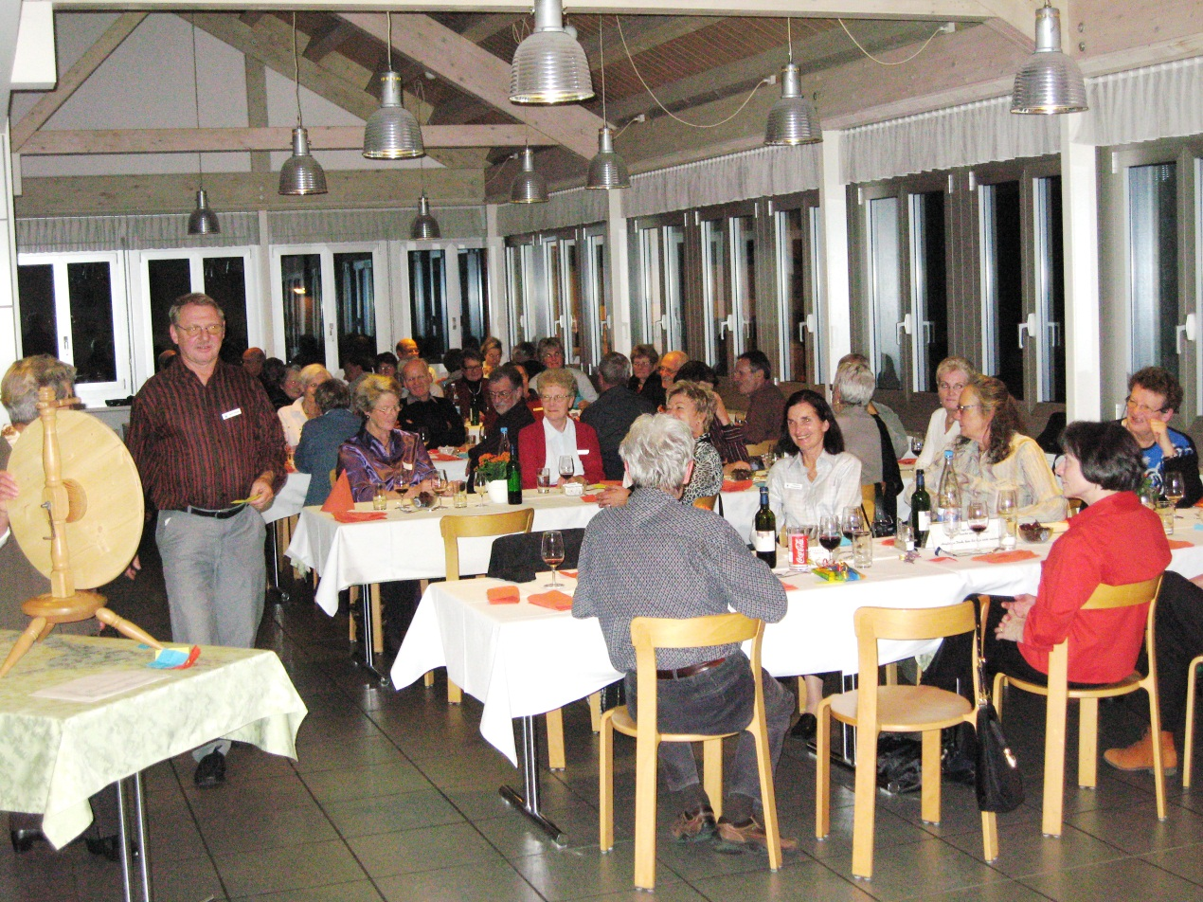
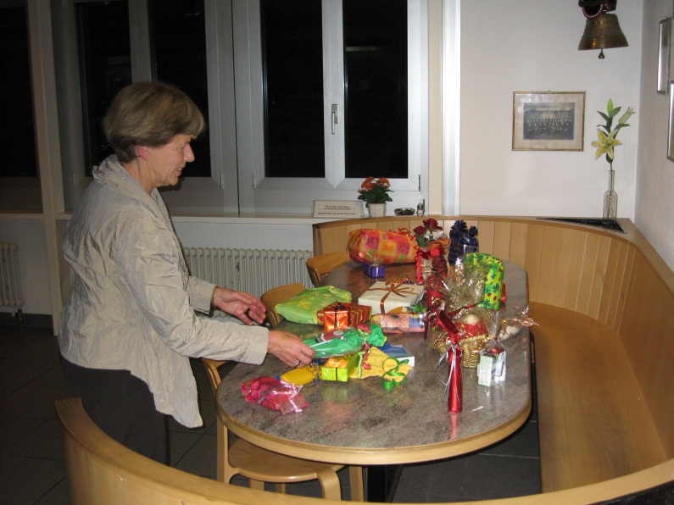
ABZ- Nachtessen
am 23.11.2007

Slide 12

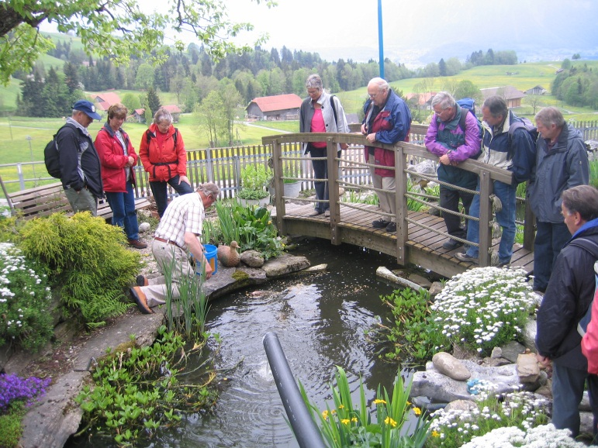
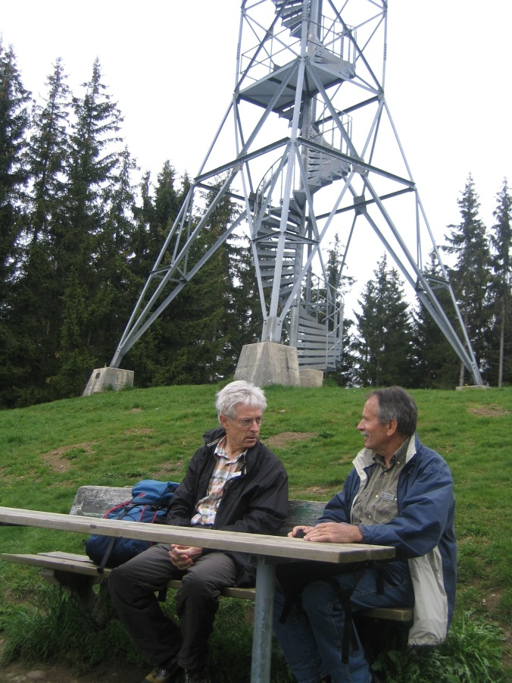
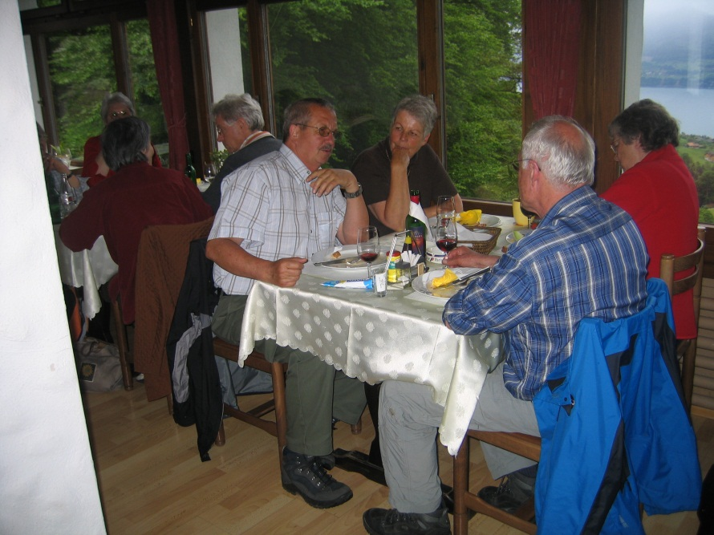
Sternwarte Schwanden 17. Mai 2008

Slide 13
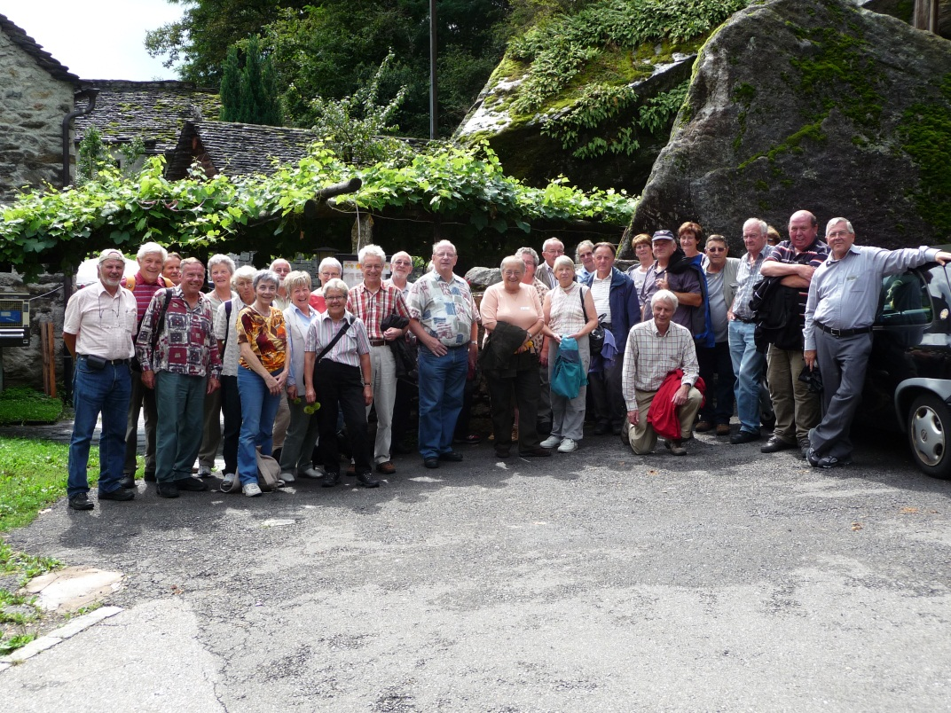

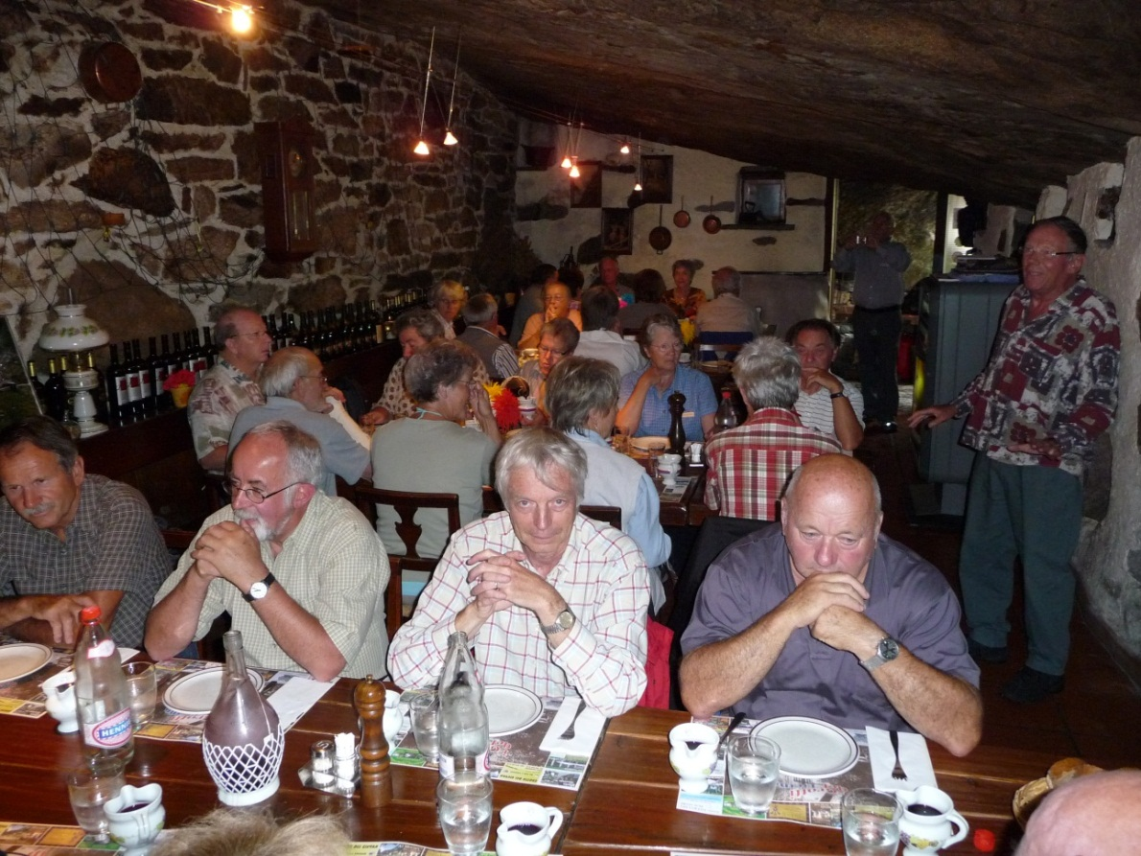
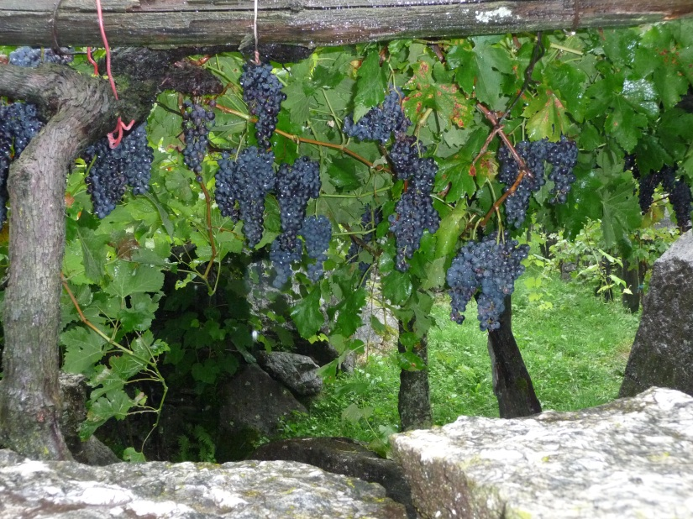
Zum 65. ins Tessin nach Malvaglia 5. Sept. 2008

Slide 14

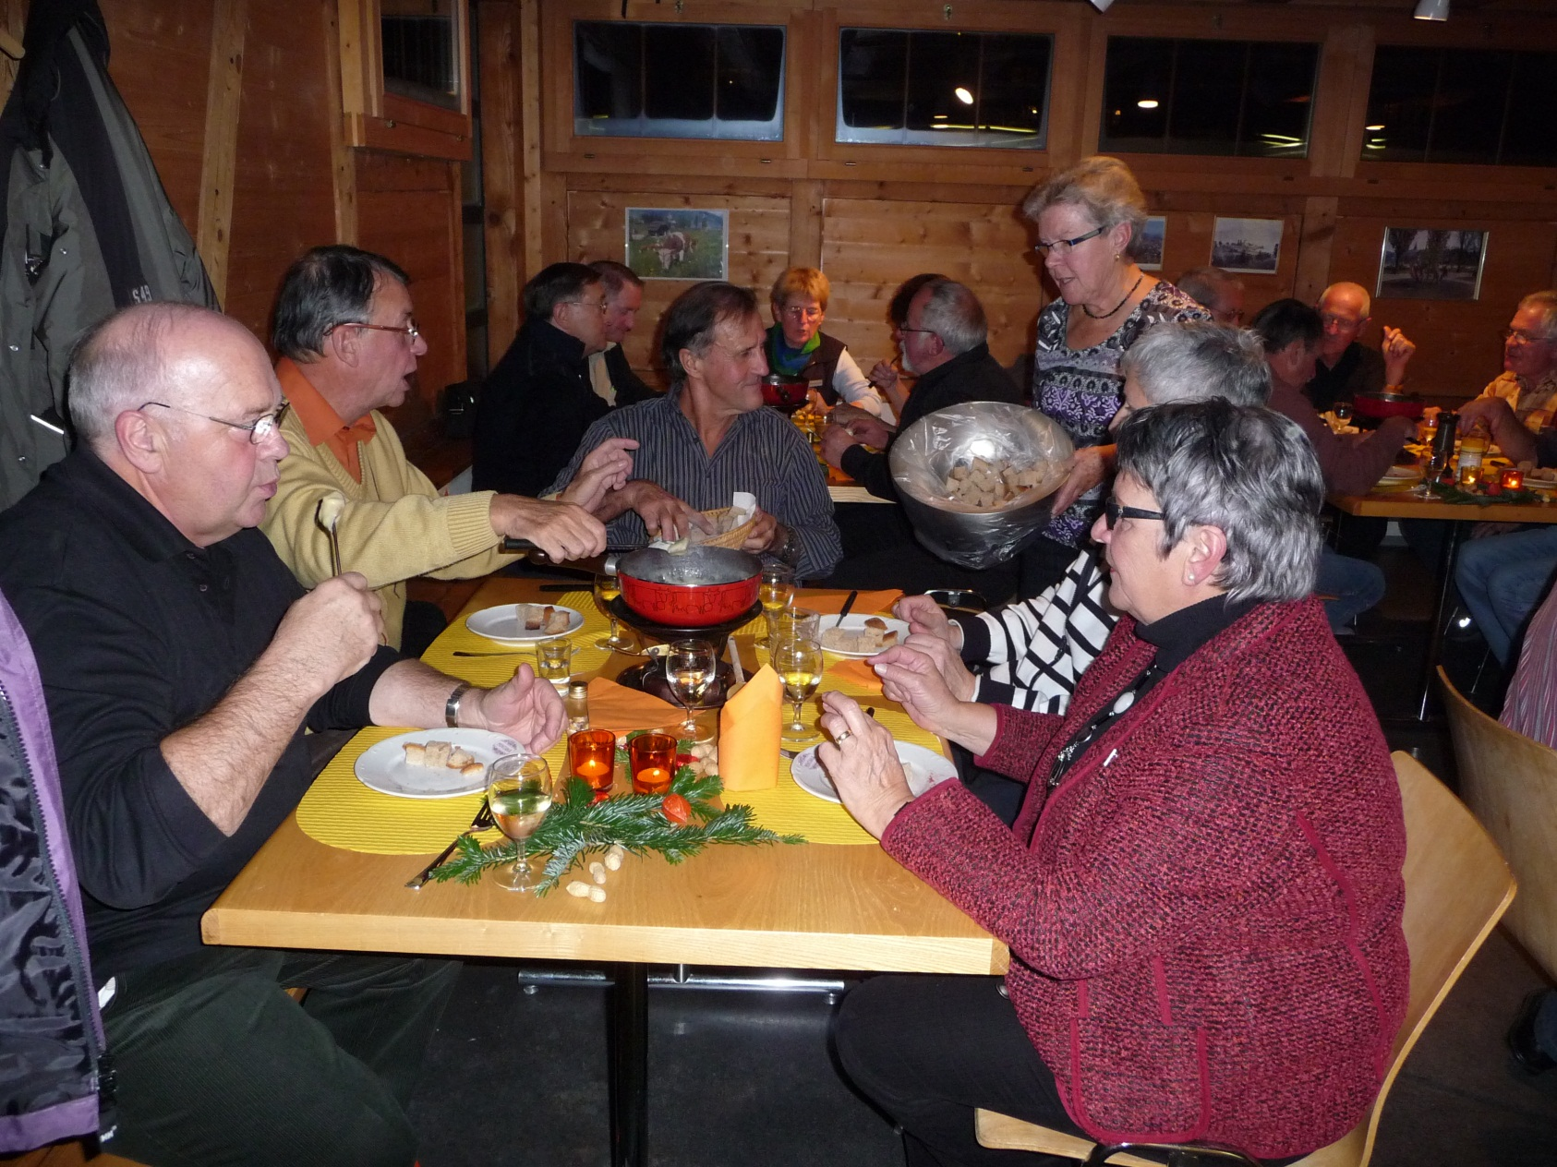
Fondueabend in Rogglischeune am 13. Dez. 2008

Slide 15
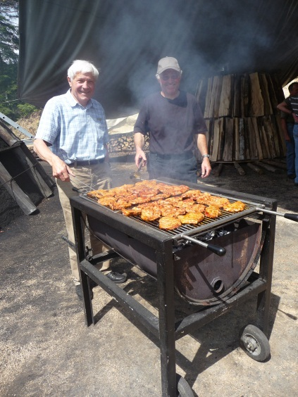
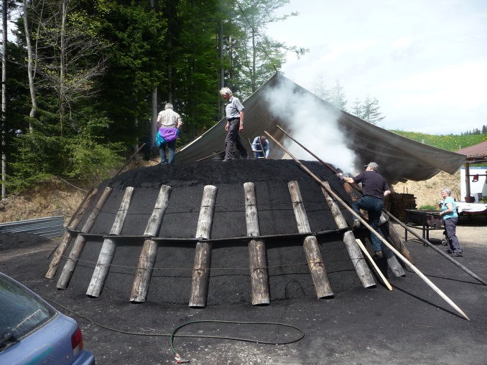

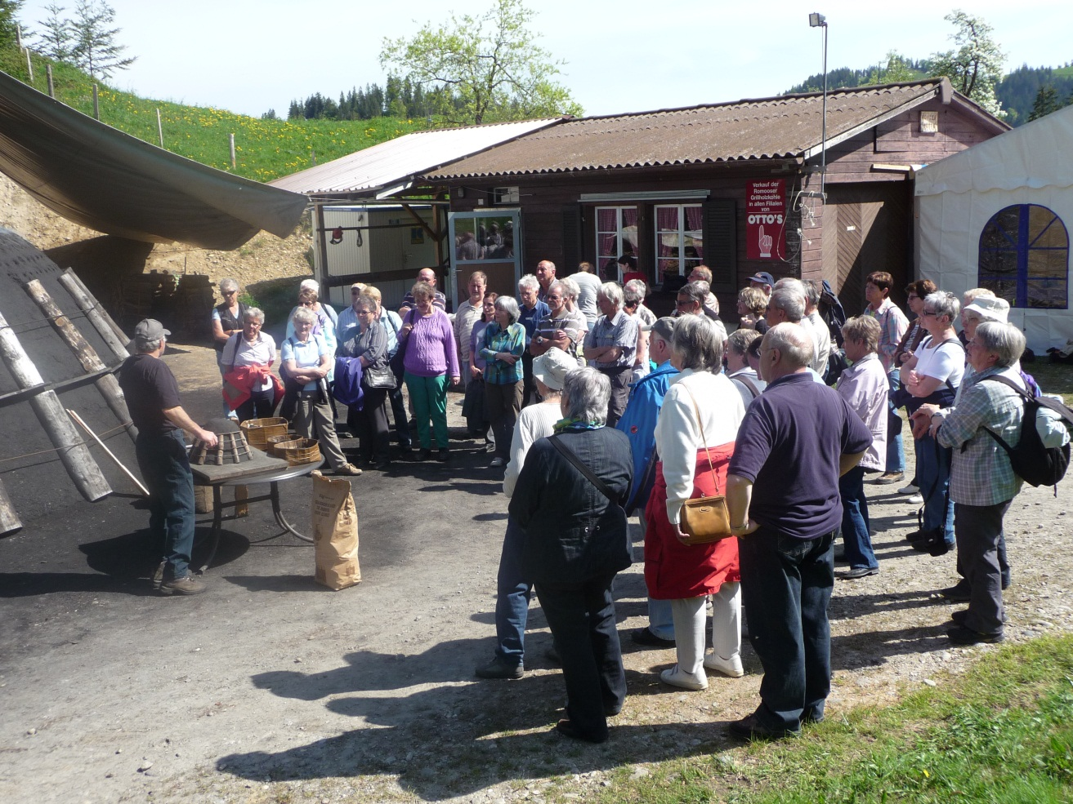
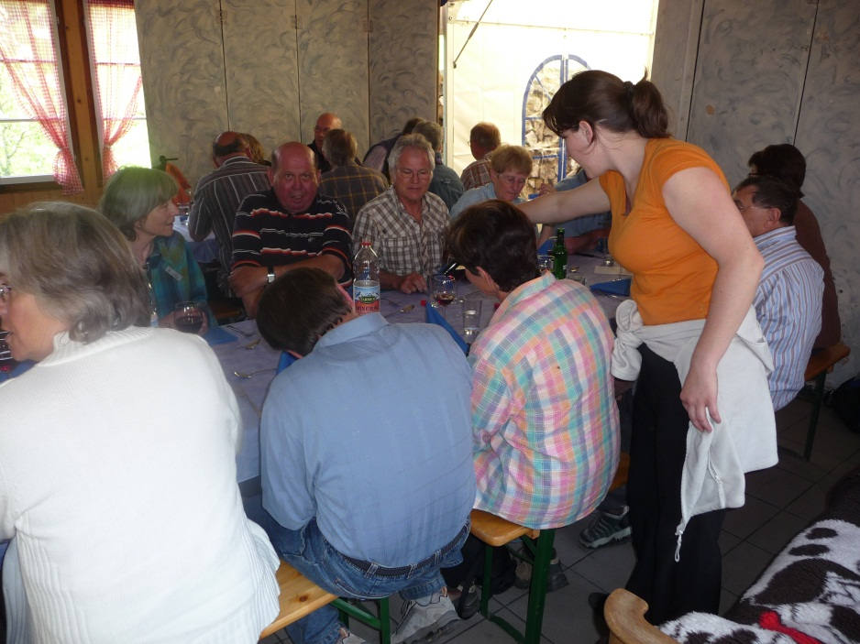
Köhlerei Renggli 11. Mai 2009 Rohrmoos Entelbuch

Slide 16

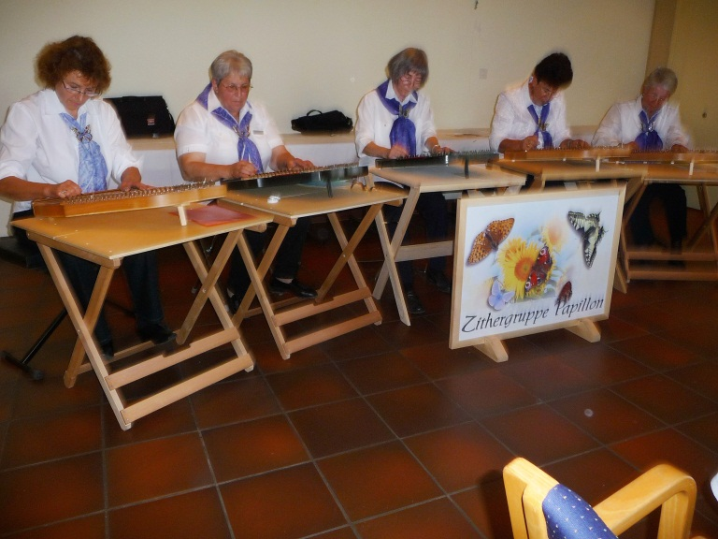
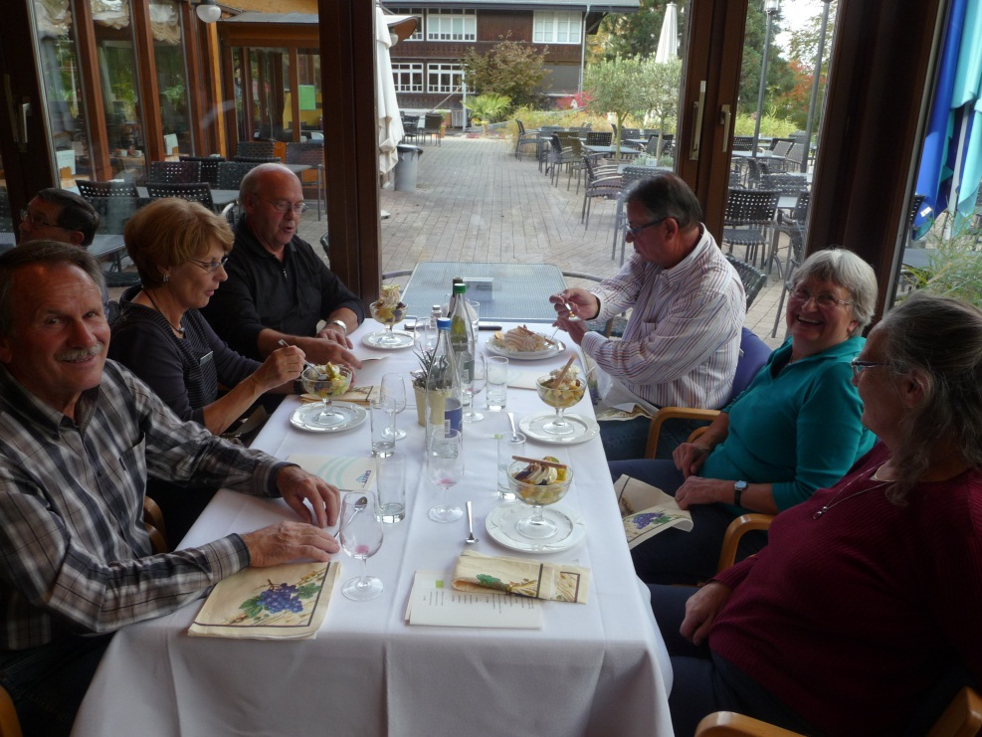
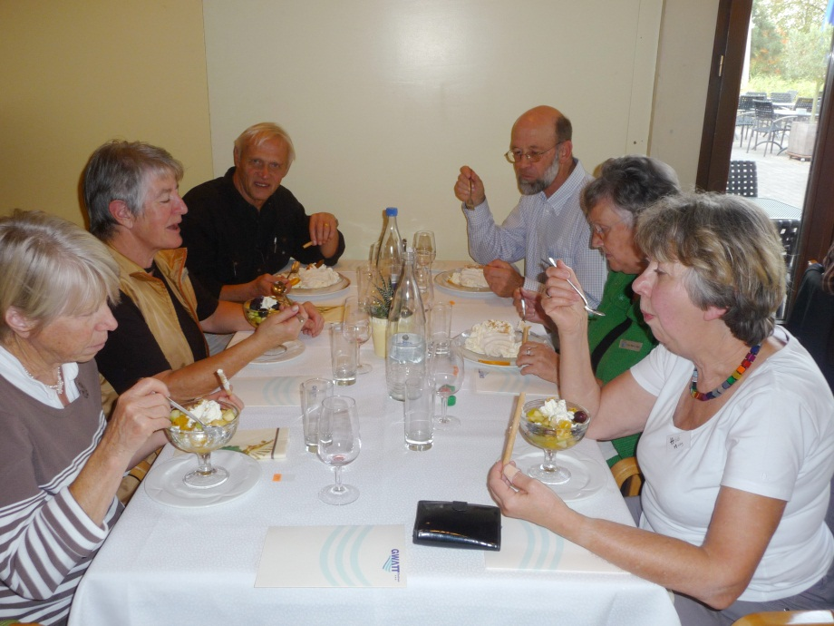
Wanderung zur Heimstätte Gwatt am 26. Oktober 2009

Slide 17
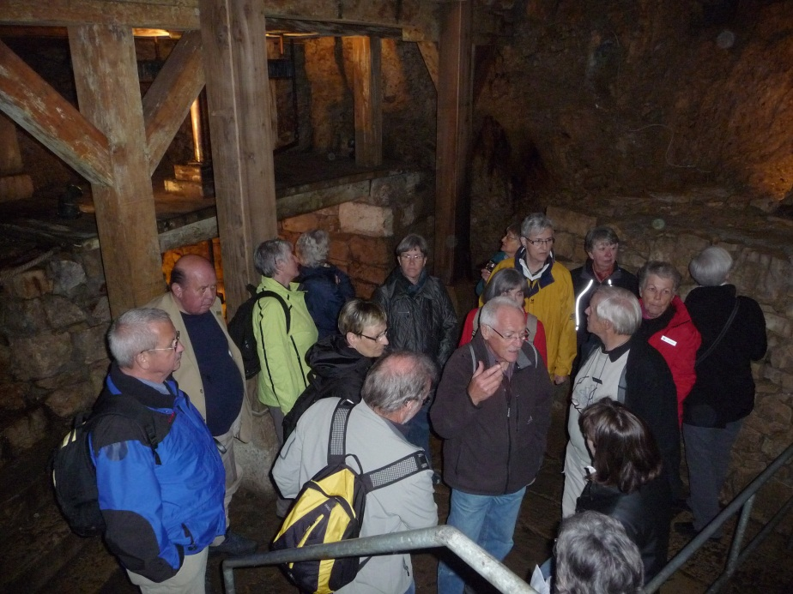
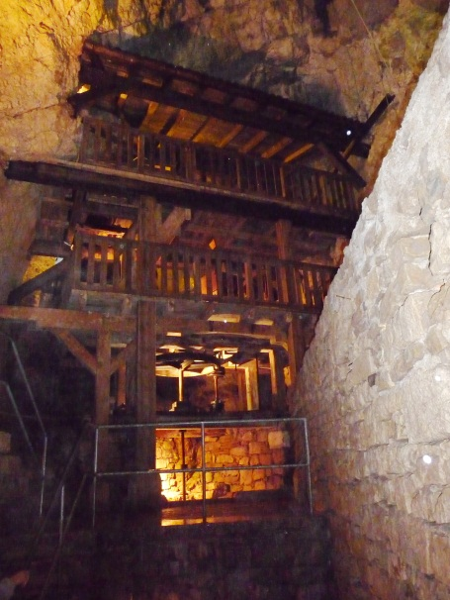
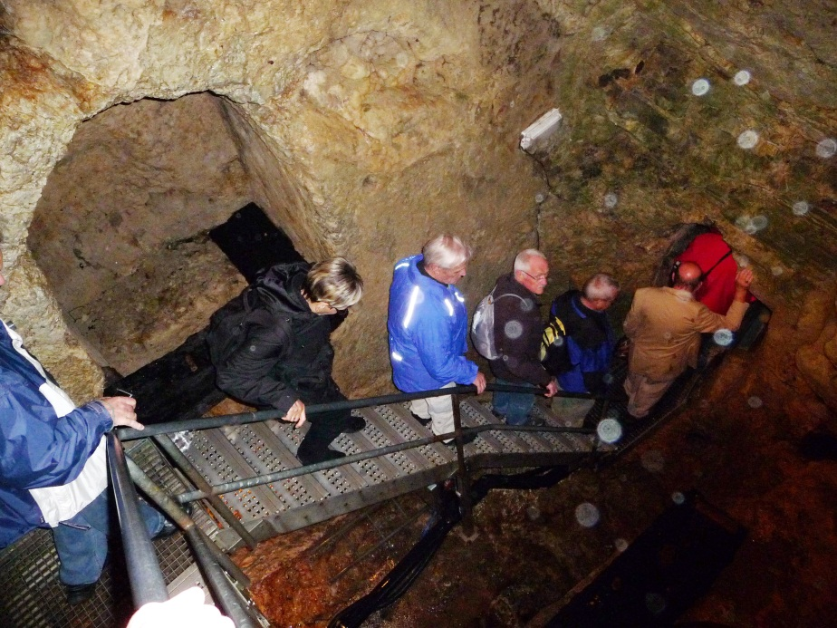
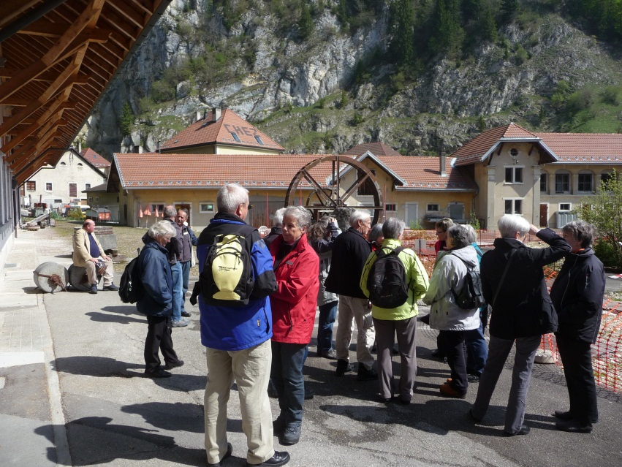
Col de Roches 8. Mai 2010

Slide 18
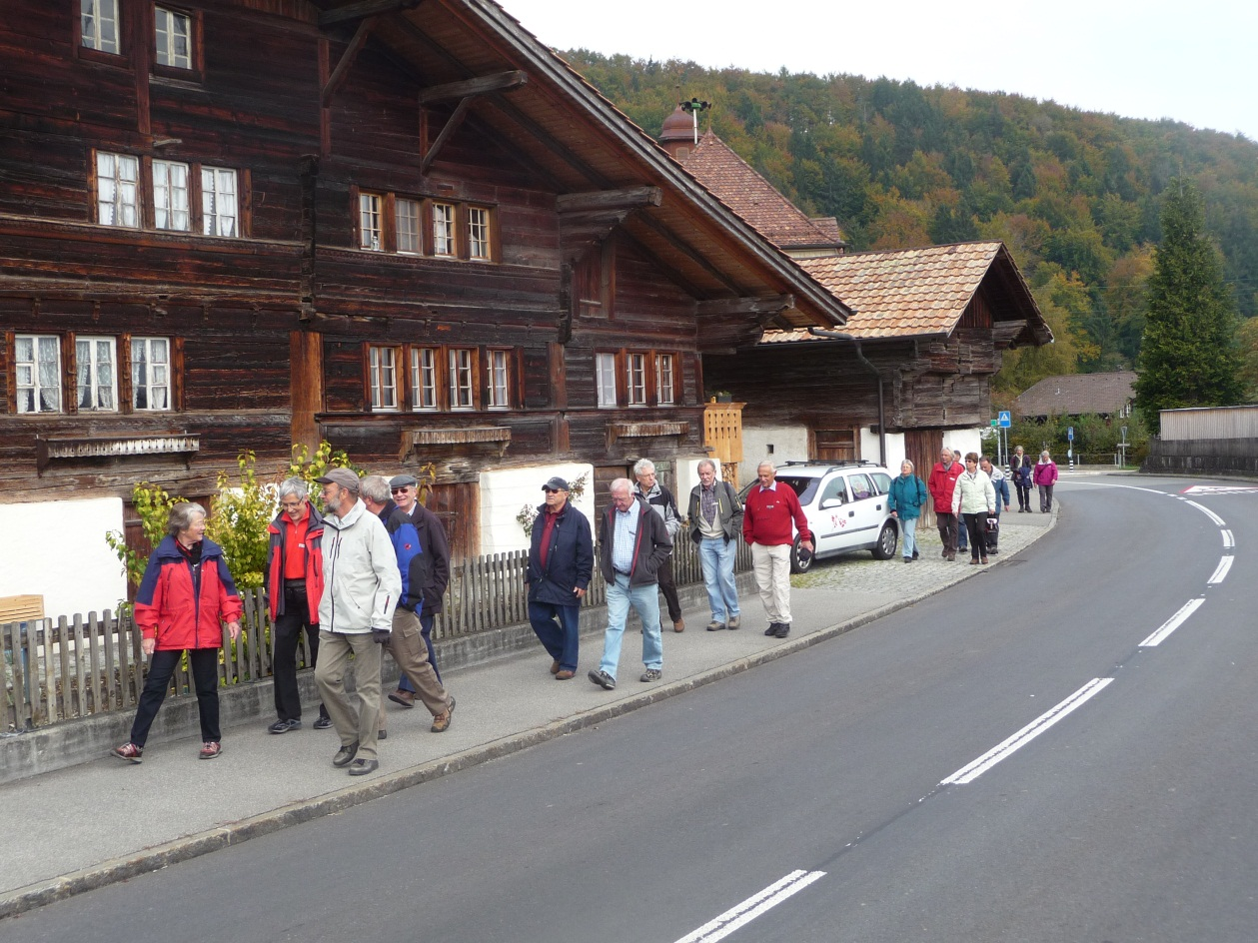

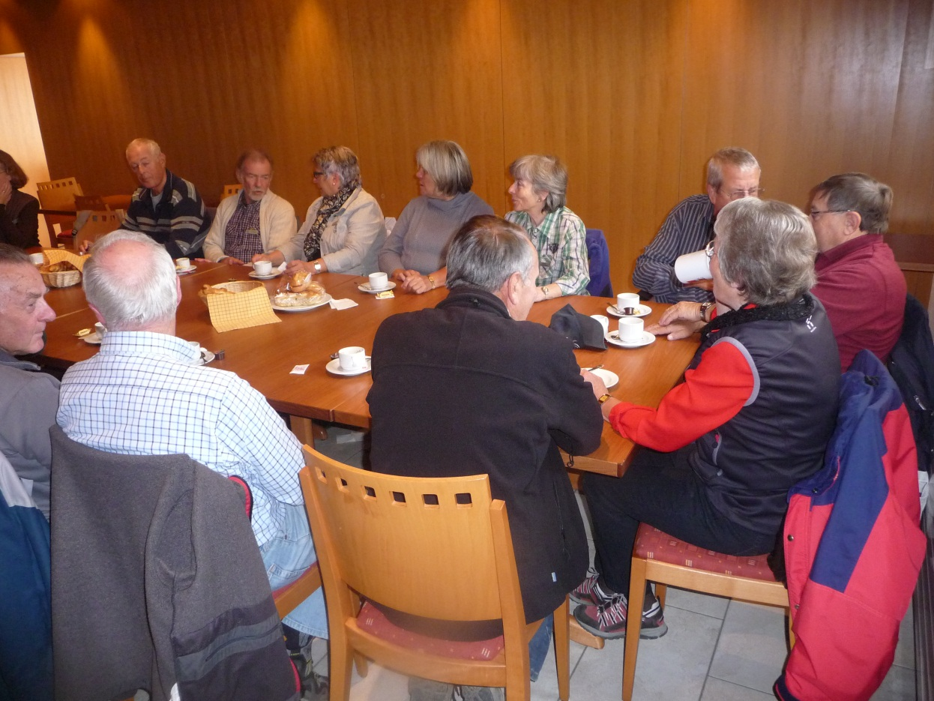
Bärgsunne 19. Okt. 2010

Slide 19
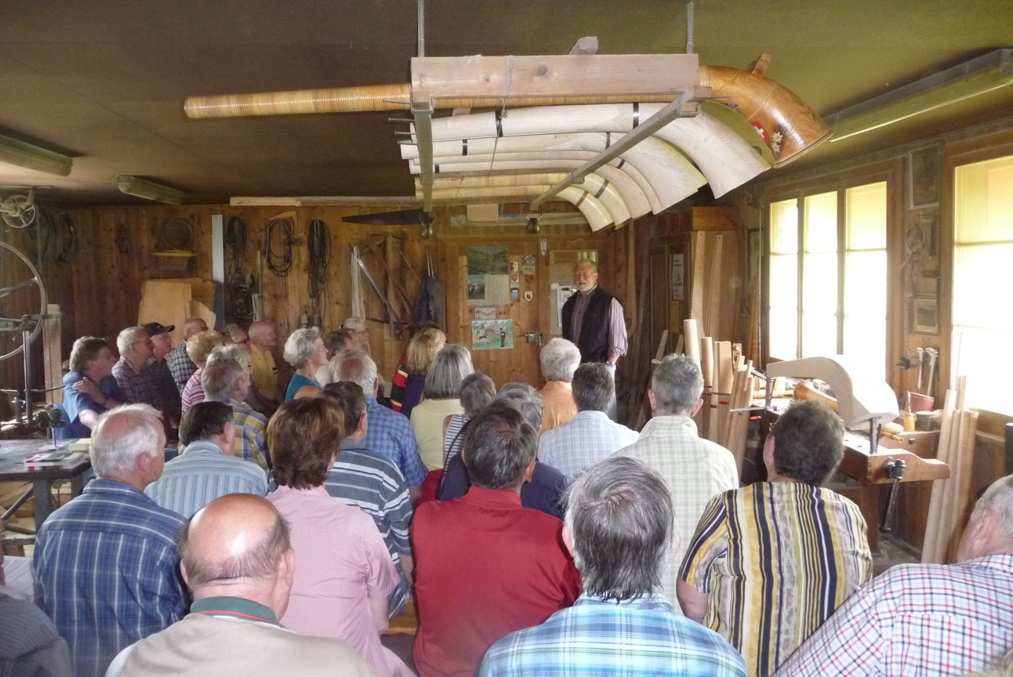

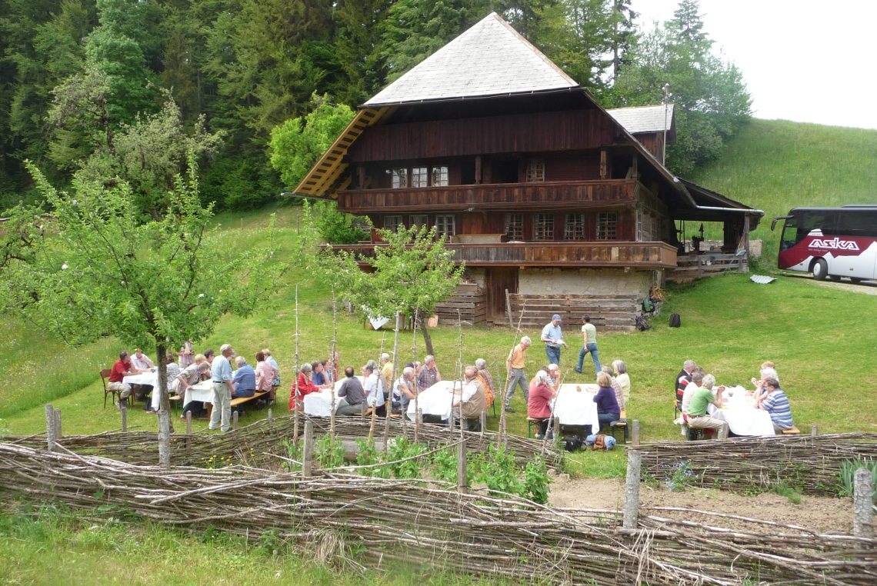
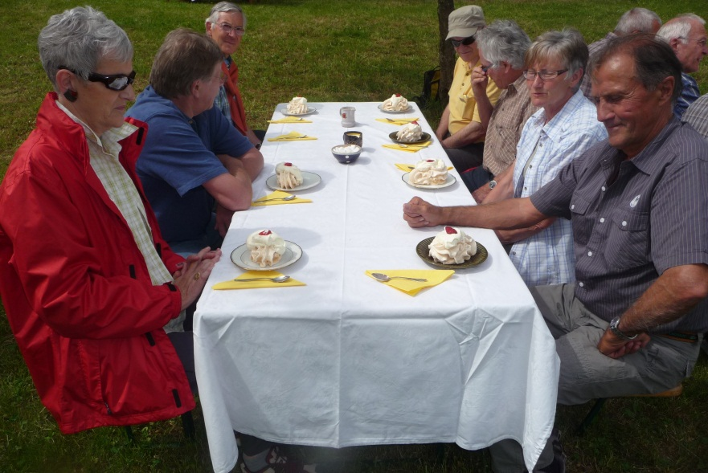
Alphornmacherei und Sahleweidli am 10. Mai 2011

Slide 20

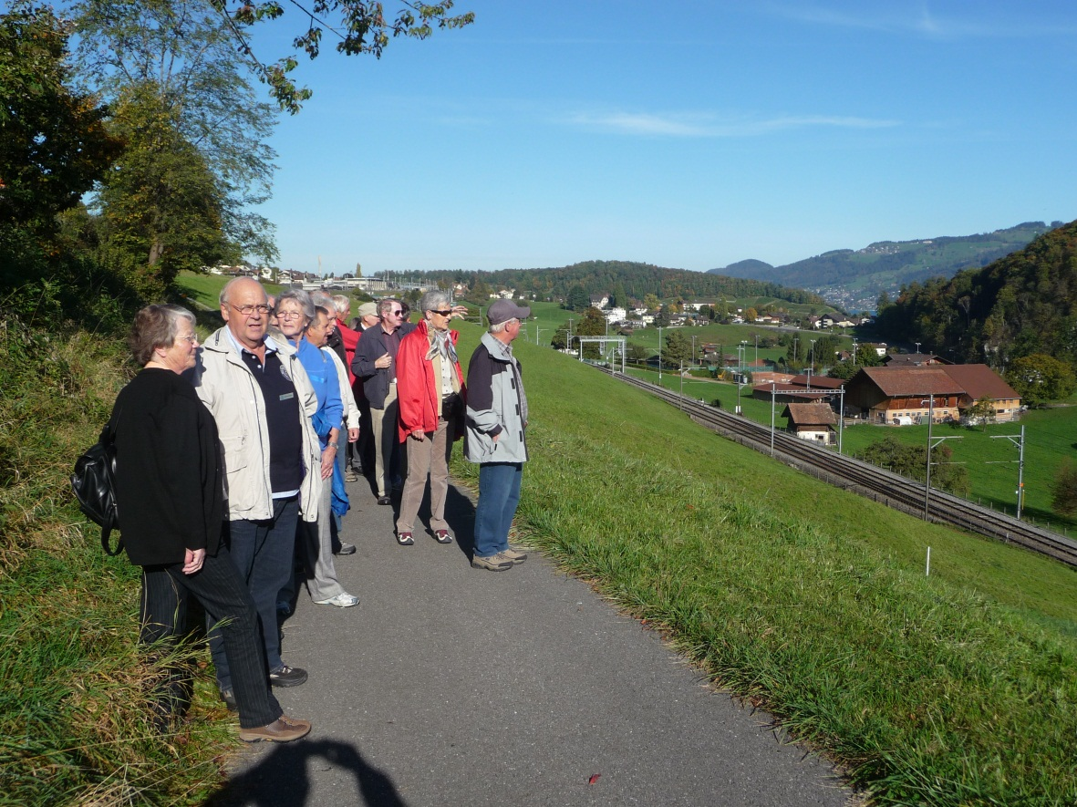
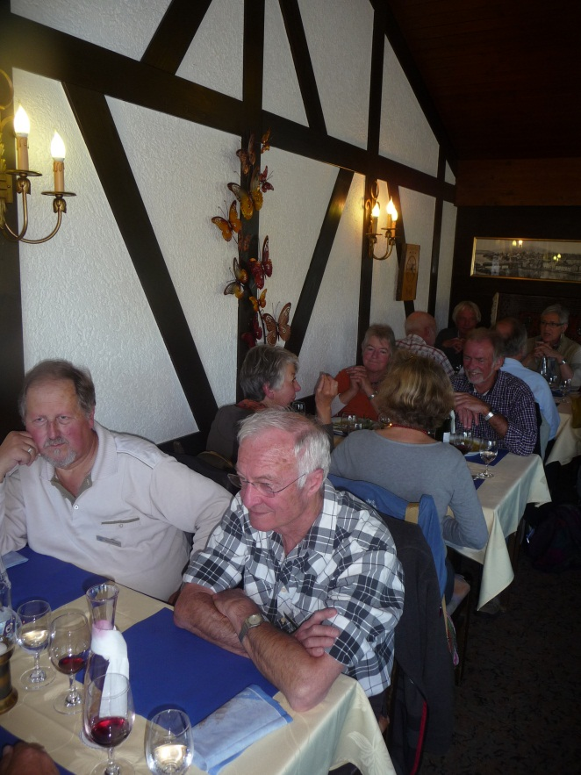
Wanderung zum Restaurant Möve im Güetital am 18.Okt. 2011

Slide 21
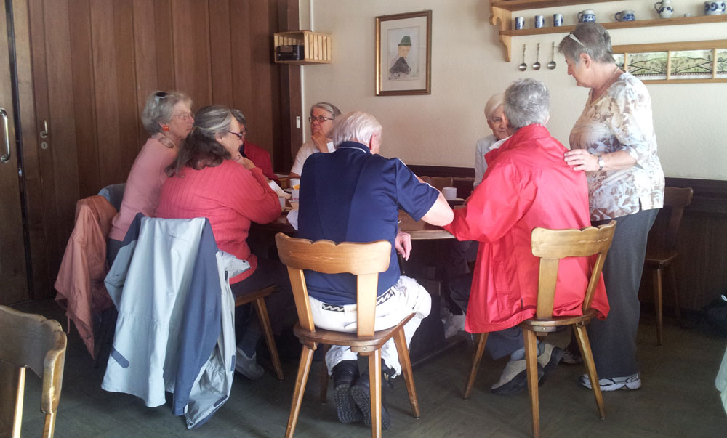
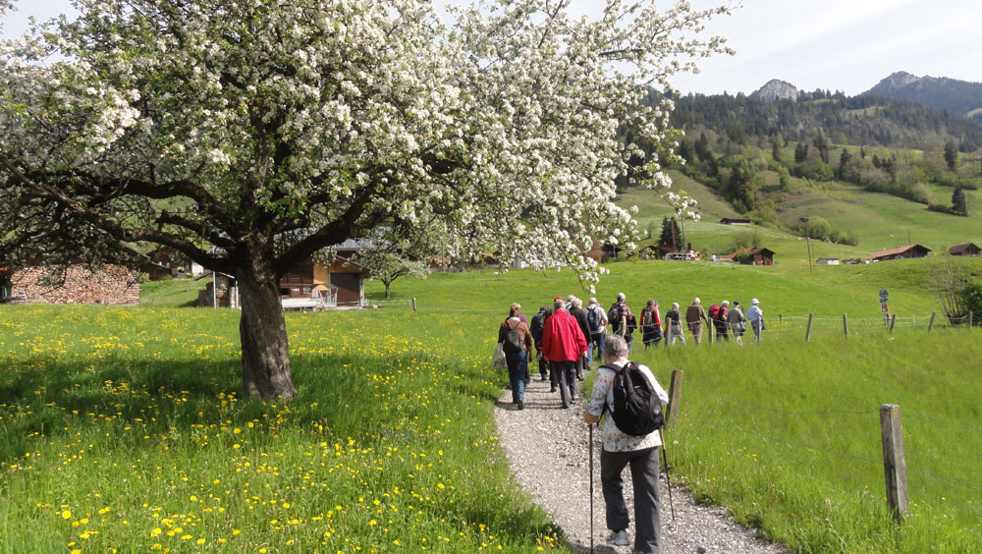
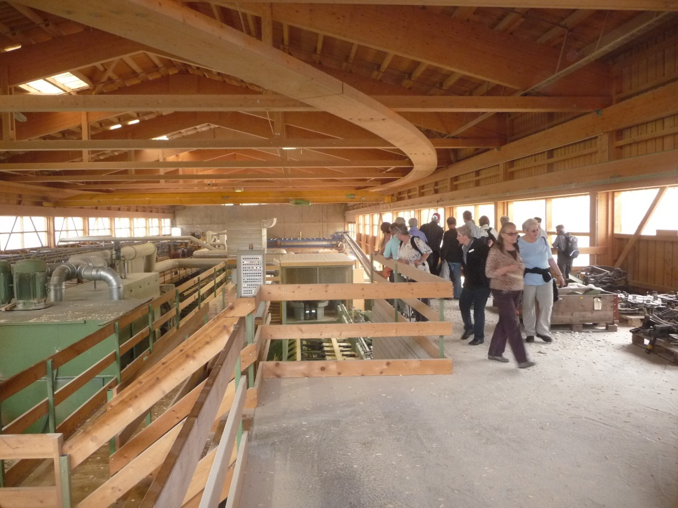
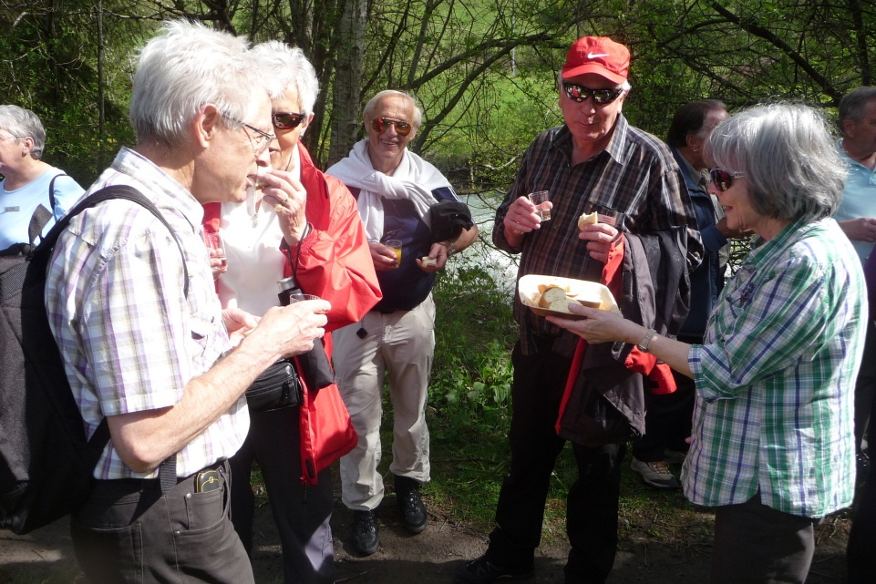
Därstetten – Erlenbach Sägewerk Reinhart 10. Mai 2012

Slide 22
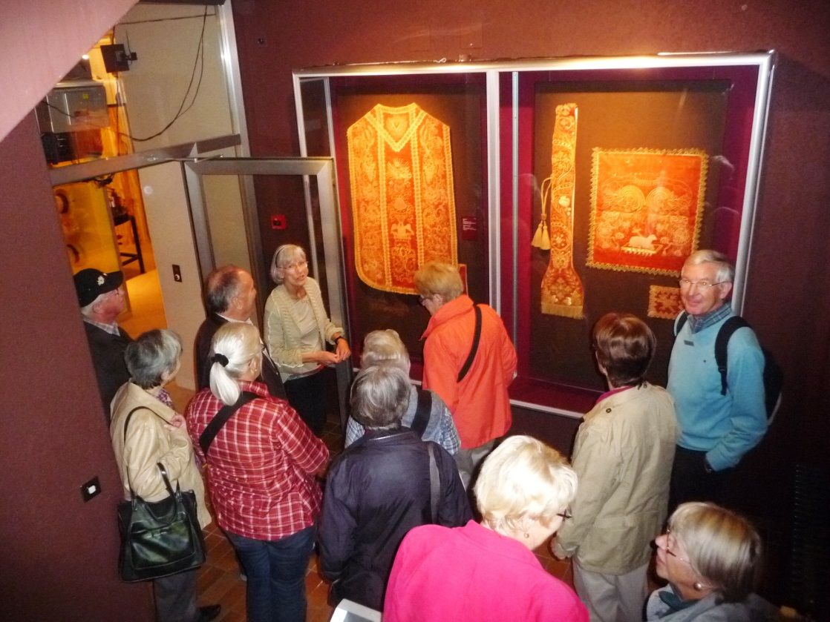
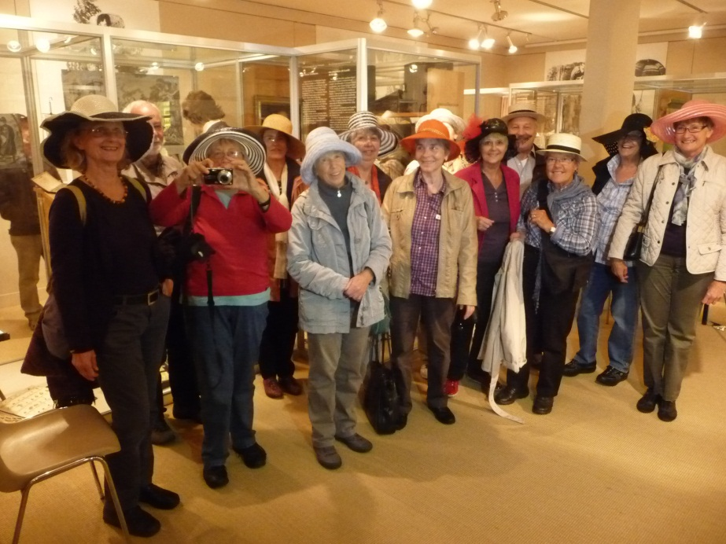
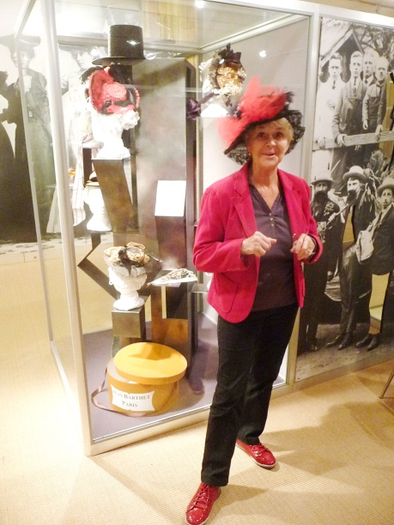
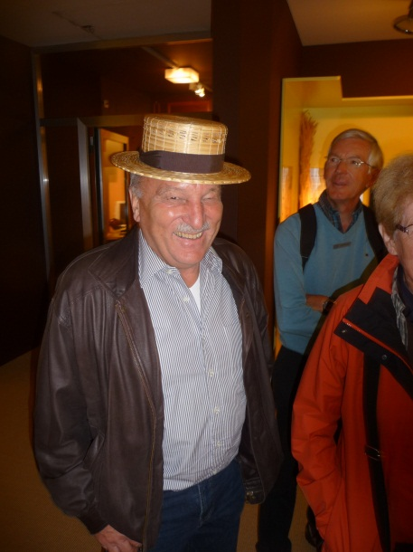
Wohlen, 2.Okt. 2012 Strohmuseum

Slide 23
Merci
Hinweise
Höck im Cafe Oberland, Thunstrasse 2:
Wir treffen uns ganz ungezwungen
jeweils am letzten Dienstag des Monats
ab 9 Uhr bis 11 Uhr
Nächste Anlässe
9. April 2013 Kehrichtverbrennungsanstalt Thun
Reise zum 70. vom 12. – 14. August 2013
Badische Weinstrasse-Schwarzwald

